Slide 1
進捗報告
西村友稀
2023/06/13

Slide 2
最適化モデルでの制約条件
1つの仕事に1人を割り当てる
同じスロットに同じ部員を割り当てない
出演している部員以外を仕事に割り当てる
出来るだけ部員を均等に割り当てる
出来るだけ連続して仕事をさせない
出来るだけ出演者は出番の前後のシフトには割り当てない

Slide 3
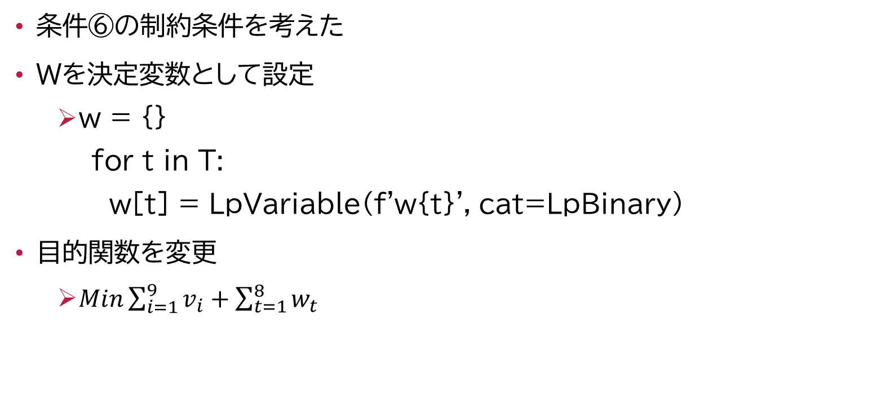
前回までの成果
条件⑥の制約条件を考えた
Wを決定変数として設定
w = {}
for t in T:
w[t] = LpVariable(f'w{t}', cat=LpBinary)
目的関数を変更
$Min\sum_{i=1}^{9}{v_{i}}+\sum_{t=1}^{8}{w_{t}}$

Slide 4
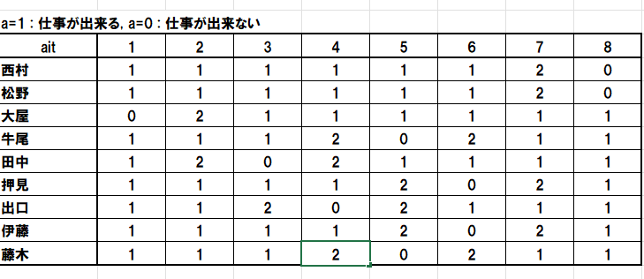
前回までの成果
Excelの「入力値」シートのaitを少し変更

Slide 5
前回までの成果
制約条件⑥を作成
for i in I:
for t in T:
if a[i, t] == 2:
model += lpSum(x[i, j, t] for j in J) == 0 + w[t]

Slide 6
今回の成果
決定変数を少し変更
w[t] → w[i, t]
それに伴い条件式、目的関数も一部変更
上手く実行できたので制約条件⑥は完成

Slide 7
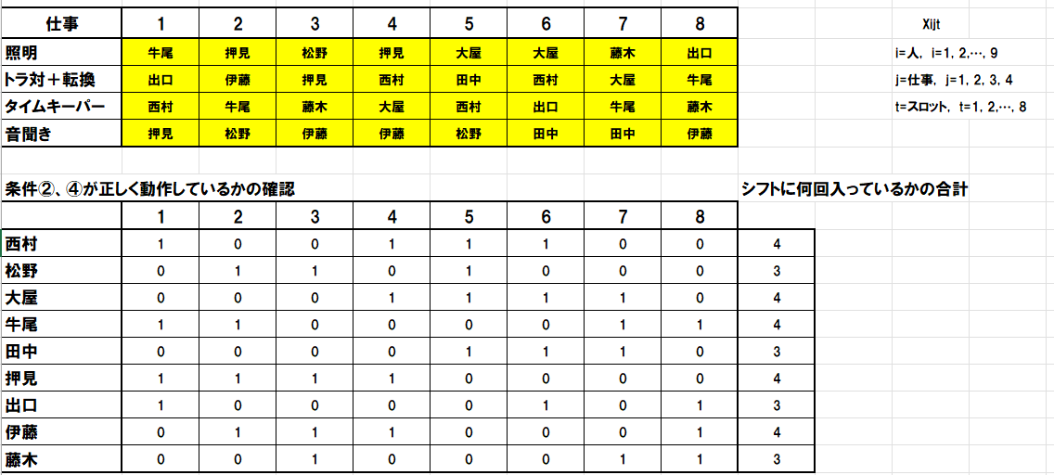
今回の成果
制約条件⑤の作成に取り掛かった
条件式はまだ完成していないが、どのようにして作成すべきかを考えた
赤色の枠で囲った部分の合計が1以下になるように、x[I, j, t]を用いて定式化する

Slide 8
次回までに行う事
制約条件⑤の作成

